Slide 1
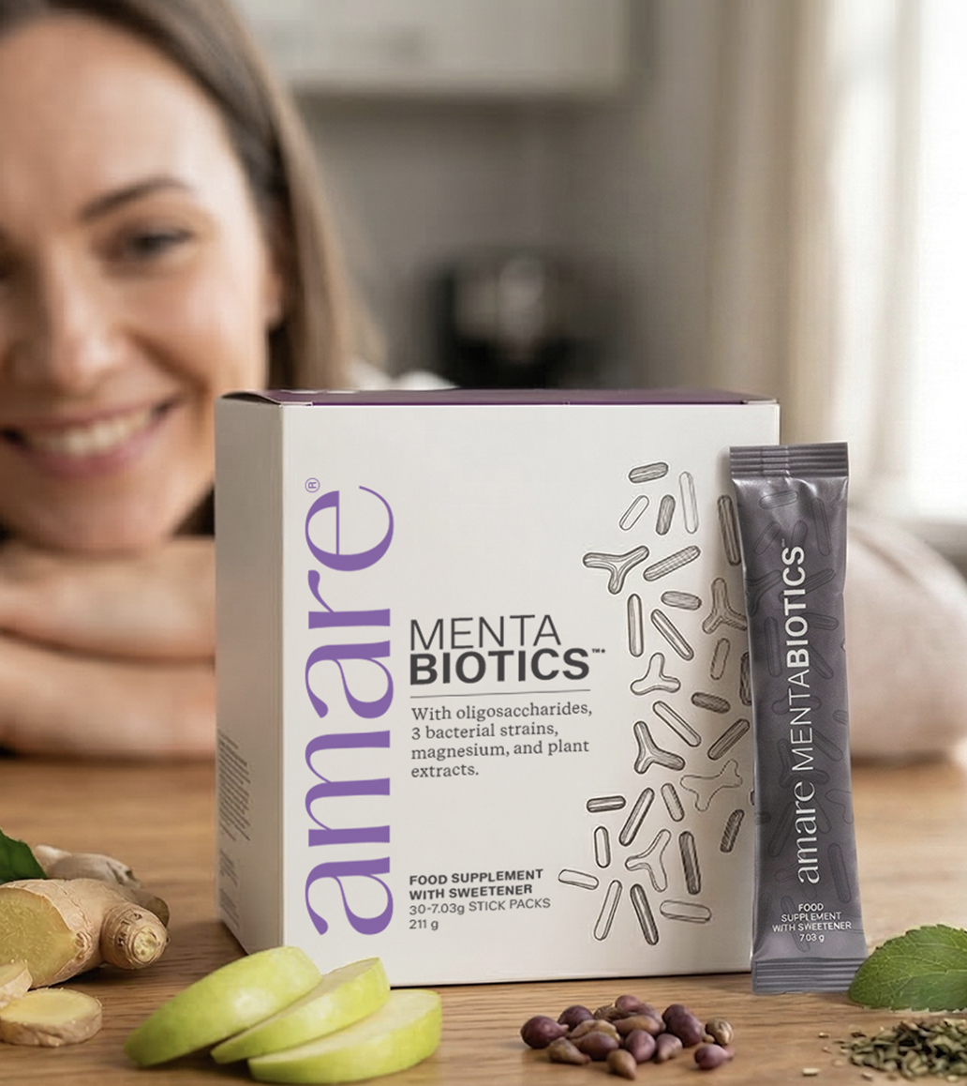


Mentabiotics™*
1
Copyright © 2026 Amare Global. All rights reserved.

Slide 2
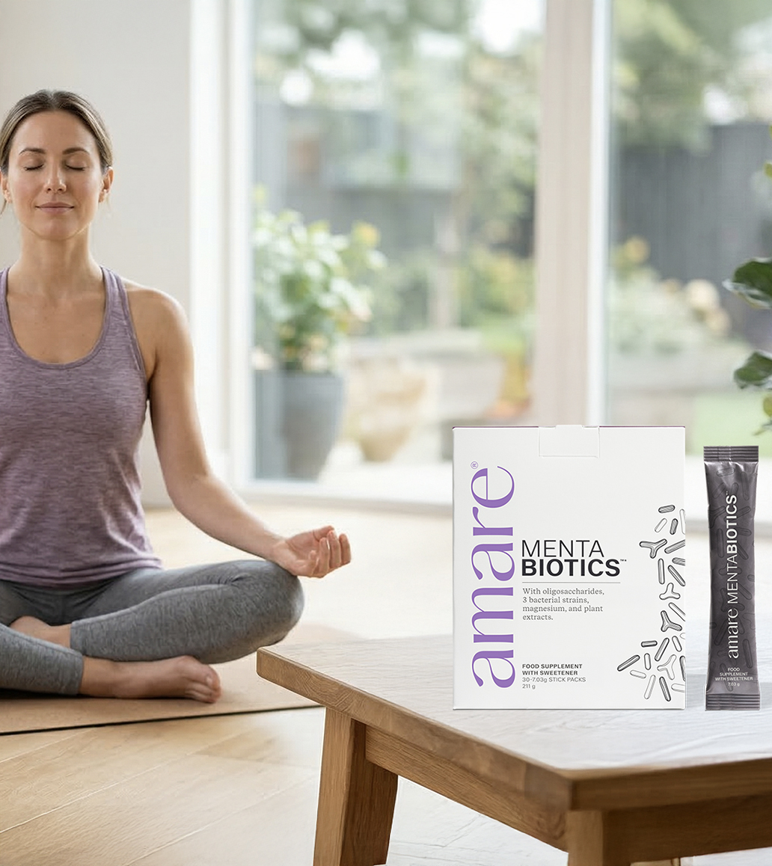
Amare Mentabiotics™*
O jaký produkt se jedná ?
MentaBiotics™* je komplexní doplněk stravy, který kombinuje oligosacharidy, bakteriální kultury, aminokyseliny, hořčík a rostlinné složky v jedné vyvážené denní formulaci. Složení zahrnuje izomalto- a galaktooligosacharidy, tři bakteriální kmeny, L-glutamin a rostlinné extrakty, jako je extrakt ze zeleného čaje, hroznových jader, kůry borovice přímořské, zázvoru a jablka.
Tyto složky odrážejí rostoucí vědecký zájem o rozmanité živiny, vlákninu, bakteriální kultury a rostlinné bioaktivní látky obsažené v doplňcích stravy. Každá skupina složek přispívá svými specifickými vlastnostmi k celkovému charakteru produktu.
*UPOZORNĚNÍ: Uvedené informace vycházejí z vědeckých studií jednotlivých složek obsažených v produktech Amare. Tyto studie nezkoumaly přímo produkty Amare jako celek, a proto z nich nelze vyvozovat přímou souvislost s účinky těchto produktů. Produkty Amare nejsou určeny k diagnostice, léčbě, vyléčení ani prevenci jakéhokoli onemocnění nebo zdravotního stavu.
2
Copyright © 2026 Amare Global. All rights reserved.

Slide 3
Amare Mentabiotics™*
Jak působí ?
Hořčík přispívá k normální psychické činnosti, k normálnímu energetickému metabolismu a ke snížení míry únavy a vyčerpání při dodržení doporučeného denního příjmu.
*UPOZORNĚNÍ: Uvedené informace vycházejí z vědeckých studií jednotlivých složek obsažených v produktech Amare. Tyto studie nezkoumaly přímo produkty Amare jako celek, a proto z nich nelze vyvozovat přímou souvislost s účinky těchto produktů. Produkty Amare nejsou určeny k diagnostice, léčbě, vyléčení ani prevenci jakéhokoli onemocnění nebo zdravotního stavu.
3
Copyright © 2026 Amare Global. All rights reserved.

Slide 4
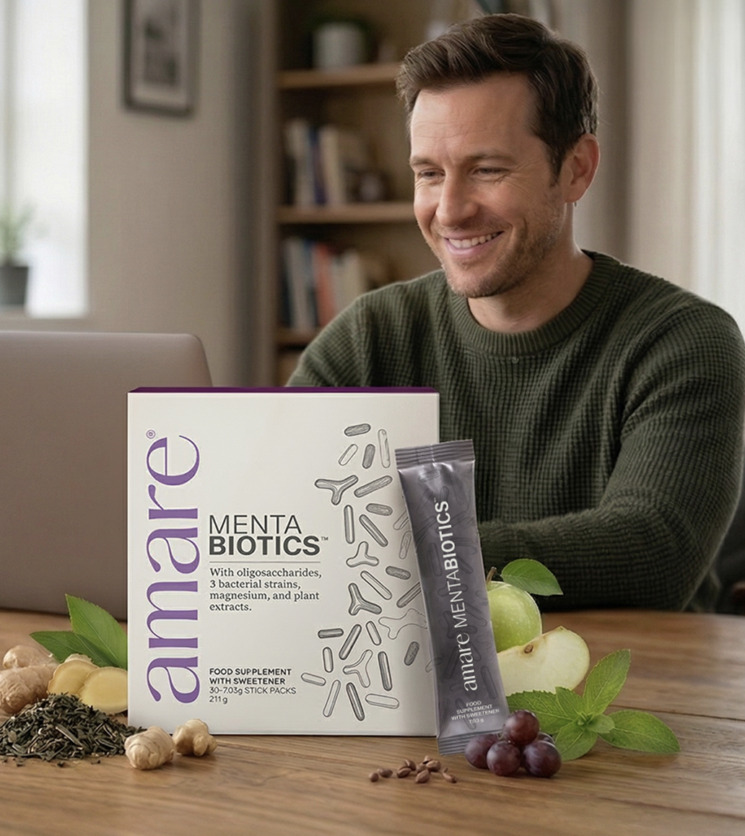

Amare Mentabiotics™*
Proč si jej zamilujete?
Obsahuje klinicky zkoumané probiotické bakteriální kmeny a přírodní rostlinné extrakty.
Pomáhá snižovat míru únavy a podporuje normální energetický metabolismus (hořčík).
Přirozeně slazeno stévií, bez umělých barviv a konzervantů.
Vhodné pro každodenní užívání jako součást vyváženého životního stylu.
Hořčík přispívá k normální psychické činnosti, ke snížení míry únavy a vyčerpání a k normálnímu energetickému metabolismu.
*UPOZORNĚNÍ: Uvedené informace vycházejí z vědeckých studií jednotlivých složek obsažených v produktech Amare. Tyto studie nezkoumaly přímo produkty Amare jako celek, a proto z nich nelze vyvozovat přímou souvislost s účinky těchto produktů. Produkty Amare nejsou určeny k diagnostice, léčbě, vyléčení ani prevenci jakéhokoli onemocnění nebo zdravotního stavu.
4
4
4
4
Copyright © 2026 Amare Global. All rights reserved.

Slide 5
Amare Mentabiotics™*
Jak se užívá?
Doporučená denní dávka a způsob užití:
Rozmíchejte 1 stick ve 250 ml vody. Užívejte 1× denně. Nepřekračujte doporučenou denní dávku.
UPOZORNĚNÍ:
Doplňky stravy by neměly být používány jako náhrada pestré a vyvážené stravy a zdravého životního stylu. Uchovávejte mimo dosah malých dětí. Izomalto-oligosacharid je zdrojem glukózy. Při užívání antikoagulancií se poraďte se svým lékařem nebo lékárníkem.
Výrobek obsahuje 1 mg (-)-epigalokatechin-3-gallátu (EGCG) v denní dávce. Nedoporučuje se konzumovat denní množství 800 mg EGCG nebo více. Není určeno pro těhotné nebo kojící ženy a děti do 18 let. Nekonzumujte, pokud ve stejný den užíváte jiné produkty obsahující zelený čaj. Nekonzumujte na lačný žaludek
*UPOZORNĚNÍ: Uvedené informace vycházejí z vědeckých studií jednotlivých složek obsažených v produktech Amare. Tyto studie nezkoumaly přímo produkty Amare jako celek, a proto z nich nelze vyvozovat přímou souvislost s účinky těchto produktů. Produkty Amare nejsou určeny k diagnostice, léčbě, vyléčení ani prevenci jakéhokoli onemocnění nebo zdravotního stavu.
5
Copyright © 2026 Amare Global. All rights reserved.

Slide 6
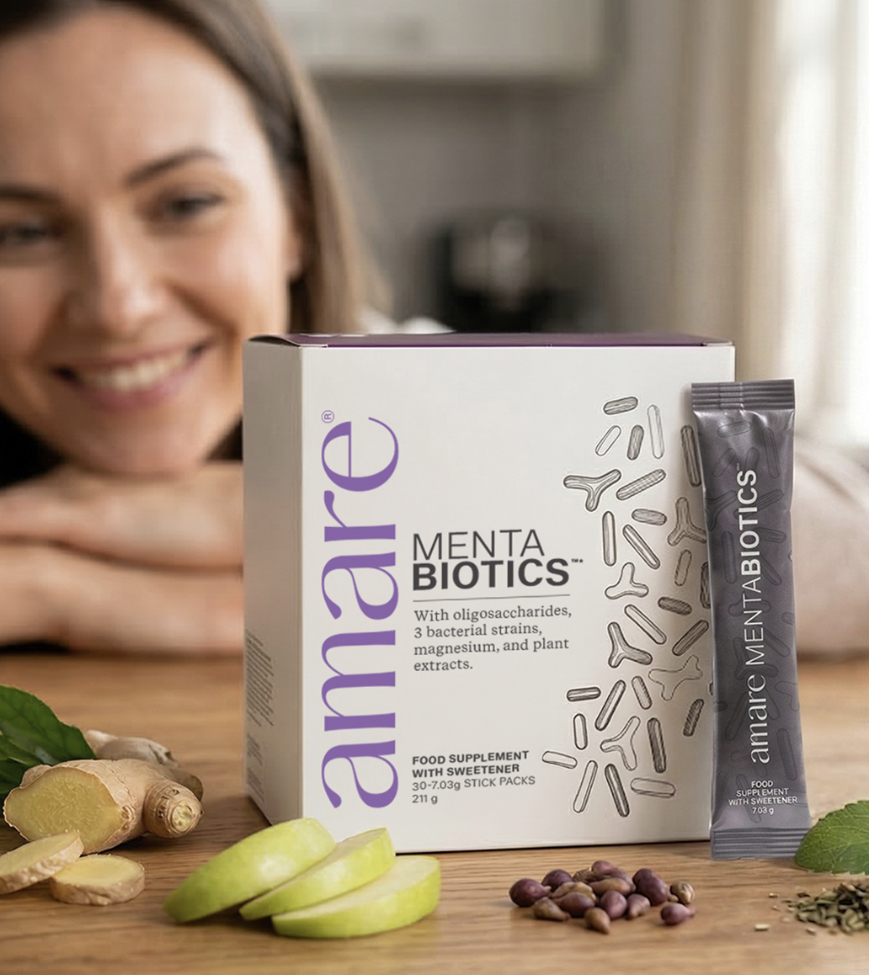
Amare Mentabiotics™*
VĚDA stojící za
Amare Mentabiotics™*
MentaBiotics™* kombinuje různé skupiny složek, které jsou předmětem vědeckého zájmu v oblasti výživy, včetně vlákniny, bakteriálních kultur, aminokyselin a rostlinných extraktů.
Jedná se o doplněk stravy obsahující 3 bakteriální kmeny, vlákninu, rostlinné složky a hořčík. Hořčík přispívá k normální psychické činnosti a ke snížení míry únavy a vyčerpání.* MentaBiotics™dále kombinuje oligosacharidy, bakteriální kmeny, hořčík, L-glutamin a rostlinné složky v pečlivě vyvážené denní formulaci.*
*UPOZORNĚNÍ: Uvedené informace vycházejí z vědeckých studií jednotlivých složek obsažených v produktech Amare. Tyto studie nezkoumaly přímo produkty Amare jako celek, a proto z nich nelze vyvozovat přímou souvislost s účinky těchto produktů. Produkty Amare nejsou určeny k diagnostice, léčbě, vyléčení ani prevenci jakéhokoli onemocnění nebo zdravotního stavu.
6
Copyright © 2026 Amare Global. All rights reserved.

Slide 7
Amare Mentabiotics™*
VĚDA stojící za
Amare Mentabiotics™*
Každá dávka obsahuje izomalto- a galaktooligosacharidy, tři bakteriální kmeny a směs rostlinných extraktů, včetně extraktu ze zeleného čaje, hroznových jader, kůry borovice přímořské, zázvoru a jablka.
Hořčík přispívá k normální psychické činnosti, k normálnímu energetickému metabolismu a ke snížení míry únavy a vyčerpání.
Tyto uznávané fyziologické funkce činí z MentaBiotics™* vhodný doplněk vaší každodenní rutiny.
MentaBiotics™* lze užívat jako součást vyváženého životního stylu.
*UPOZORNĚNÍ: Uvedené informace vycházejí z vědeckých studií jednotlivých složek obsažených v produktech Amare. Tyto studie nezkoumaly přímo produkty Amare jako celek, a proto z nich nelze vyvozovat přímou souvislost s účinky těchto produktů. Produkty Amare nejsou určeny k diagnostice, léčbě, vyléčení ani prevenci jakéhokoli onemocnění nebo zdravotního stavu.
7
Copyright © 2026 Amare Global. All rights reserved.

Slide 8
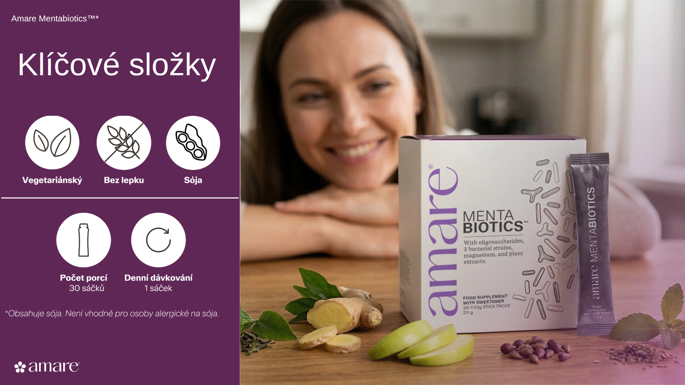

Slide 9
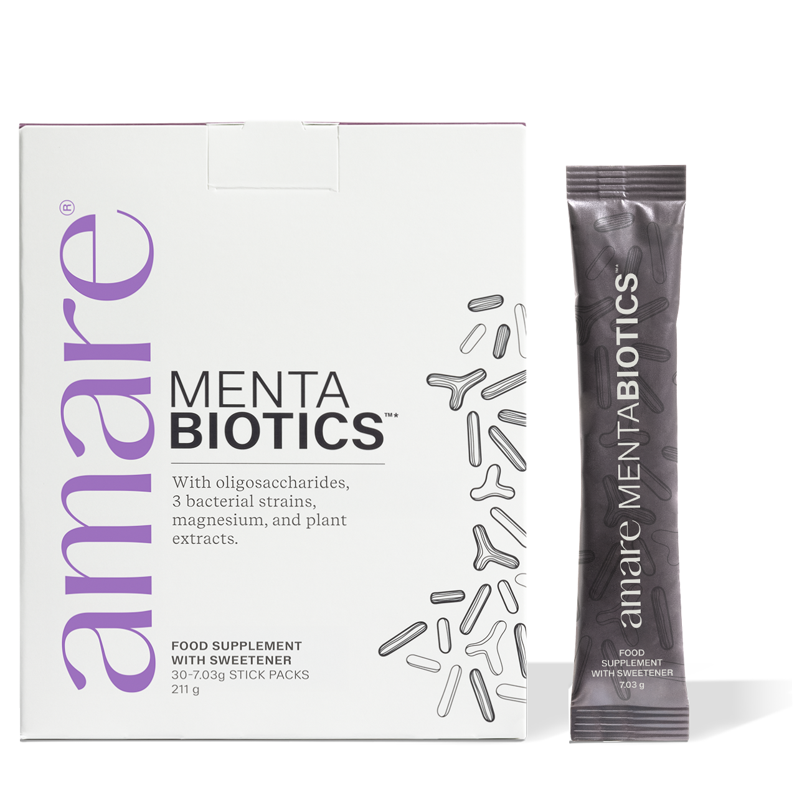
Amare Mentabiotics™*
Hlavní benefity
Metabolismus
Hořčík přispívá k normálnímu energetickému metabolismu a pomáhá tak udržovat každodenní energii.
Hořčík přispívá ke snížení míry únavy a vyčerpání, což je vhodné pro aktivní životní styl.
Hořčík přispívá k rovnováze elektrolytů.
Mozkové funkce
Hořčík přispívá k normální psychické činnosti a podporuje každodenní duševní výkonnost.
Nervový systém
Hořčík přispívá k normální činnosti nervové soustavy.
*UPOZORNĚNÍ: Uvedené informace vycházejí z vědeckých studií jednotlivých složek obsažených v produktech Amare. Tyto studie nezkoumaly přímo produkty Amare jako celek, a proto z nich nelze vyvozovat přímou souvislost s účinky těchto produktů. Produkty Amare nejsou určeny k diagnostice, léčbě, vyléčení ani prevenci jakéhokoli onemocnění nebo zdravotního stavu.
9
Copyright © 2026 Amare Global. All rights reserved.

Slide 10
Amare Mentabiotics™*
Hlavní benefity
A další
Vícesložková formulace kombinující vlákninu, živé bakteriální kultury, aminokyseliny, hořčík a rostlinné složky.
Obsahuje izomalto- a galaktooligosacharidy pro rozšíření spektra vlákniny.
Zahrnuje rostlinné extrakty, jako je extrakt ze zeleného čaje, hroznových jader, kůry borovice přímořské, zázvoru a jablka.
Obsahuje L-glutamin, běžně používanou aminokyselinu.
Navrženo pro snadné každodenní užívání jako součást vyváženého životního stylu.
*UPOZORNĚNÍ: Uvedené informace vycházejí z vědeckých studií jednotlivých složek obsažených v produktech Amare. Tyto studie nezkoumaly přímo produkty Amare jako celek, a proto z nich nelze vyvozovat přímou souvislost s účinky těchto produktů. Produkty Amare nejsou určeny k diagnostice, léčbě, vyléčení ani prevenci jakéhokoli onemocnění nebo zdravotního stavu.
10
Copyright © 2026 Amare Global. All rights reserved.

Slide 11
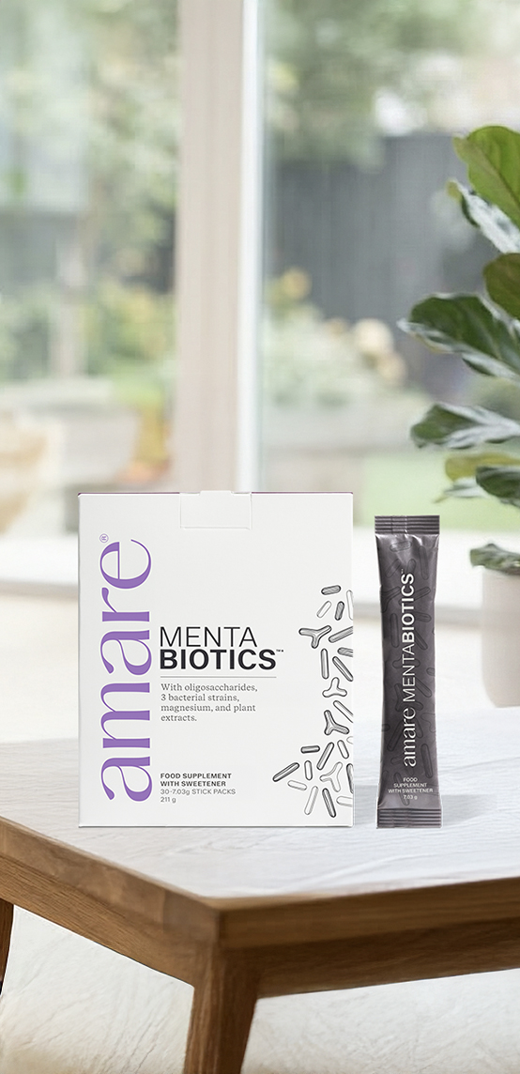
Amare Mentabiotics™*
Složení
Extrakt ze zeleného čaje
Extrakt z kořene zázvoru
Oxid hořečnatý
Extrakt z kůry borovice přímořské
Extrakt z hroznových jader
Stévie
Extrakt z jablek
Izomalto-oligosacharid, galaktooligosacharid z laktózy (mléko), částečně hydrolyzovaná guarová guma (Cyamopsis tetragonoloba (L.) Taub.), extrakt z listů zeleného čaje (Camellia sinensis), L-glutamin, aroma, oxid hořečnatý, bakteriální směs Cerebiome® (Lactobacillus helveticus R0052, Lacticaseibacillus rhamnosus R0011, Bifidobacterium longum R0175), regulátor kyselosti: kyselina citronová, sladidlo: steviol-glykosidy ze stévie, extrakt z plodů jablka (Malus domestica), extrakt z oddenku zázvoru (Zingiber officinale), extrakt z kůry borovice přímořské (Pinus pinaster), extrakt z hroznových jader (Vitis vinifera).
11
11
11
Copyright © 2026 Amare Global. All rights reserved.

Slide 12
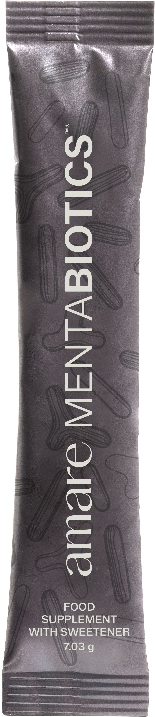
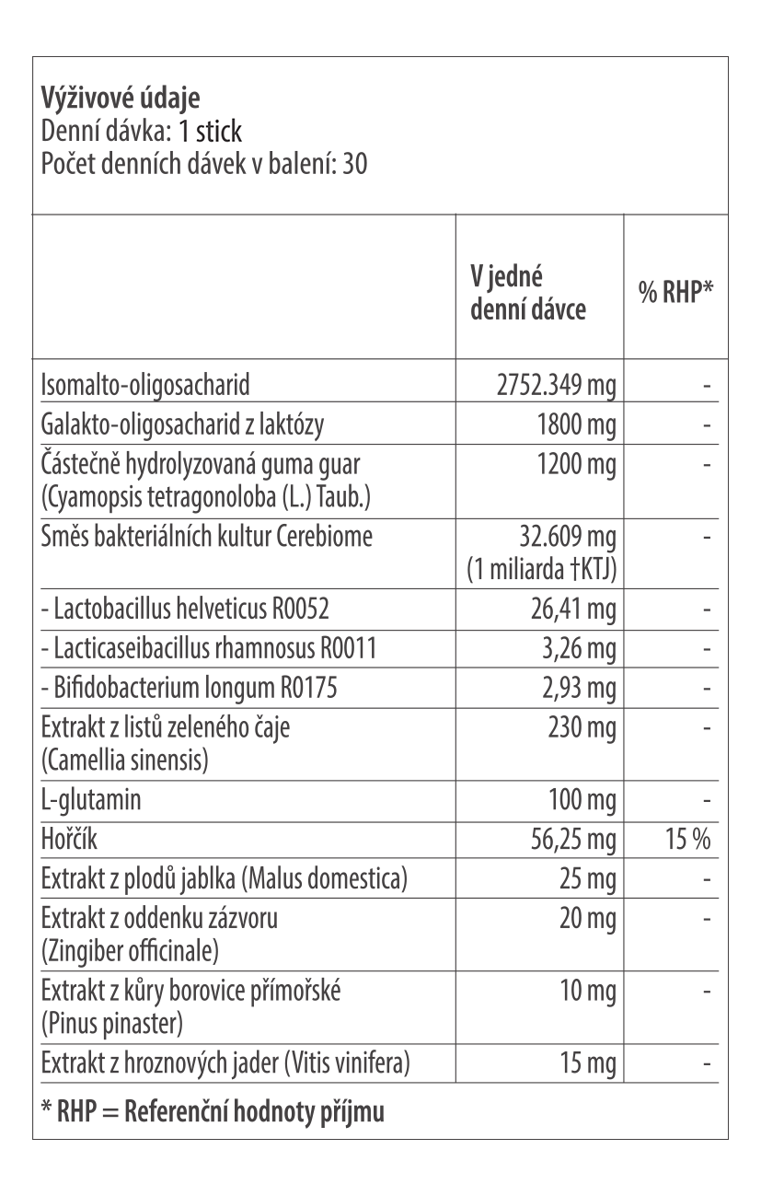
Amare Mentabiotics™*
Nutriční informace
12
12
12
Copyright © 2026 Amare Global. All rights reserved.

Slide 13
Produktovou brožuru si můžete stáhnout ve svém jazyce
MentaBiotics EU Product Brochure
Více najdete na:
www.amare.com

